Slide 1

Európska verejná správa
PhDr. Matúš VYROSTKO, PhD.
2. prednáška

Slide 2

Čo je to Európska únia?
Je federáciou?
Odkiaľ má svoju legitimitu?

Slide 3
Čo ak štát nesúhlasí s jej politikou?
Má Európska únia ústavu?

Slide 4
Rada Európskej únie, Európska rada, Rada Európy

Slide 5
Verejna sprava podoby:
- institucia, urad, pracovnici vo VS (prakticka rovina)
- vyucovaci prdmet na univerzitach, studijnych odboroch, vyucovaci prdmet
- studijny odbor
- vedna disciplina (teoreticka rovina)
Prostor pro doplňující informace, poznámky
Notes:
csvukrs

Slide 6
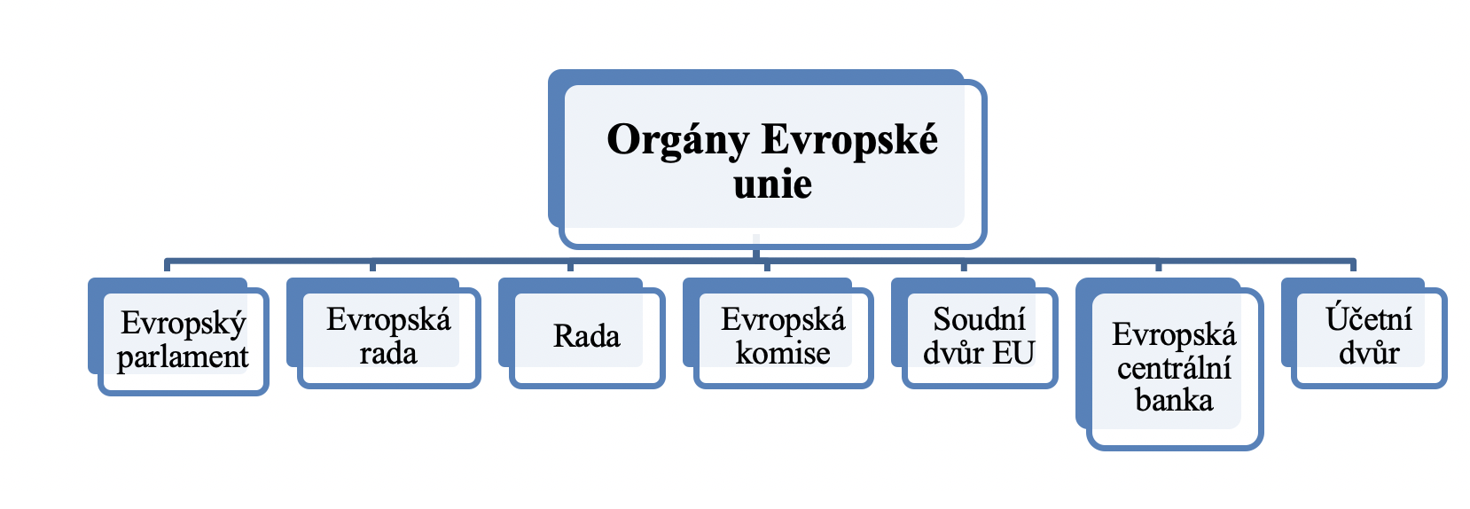
Európska únia a jej orgány a inštitúcie – ďalšie inštitúcie
Zdroj: dr. Scískalová, elektronické opory
Prostor pro doplňující informace, poznámky

Slide 7
Ďakujem za pozornosť

Slide 8
PhDr. Matúš Vyrostko, PhD.
matus.vyrostko@fvp.slu.cz

